Slide 1
Дәріс 2. Компьютерлік жүйелерге кіріспе. Компьютерлік жүйелердің архитектурасы
Компьютерлік жүйелердің эволюциясы. Компьютер жүйелеріне шолу
Компьютерлік жүйелердің архитектурасы мен компоненттері
Компьютерлік жүйелерді қолдану

Slide 2

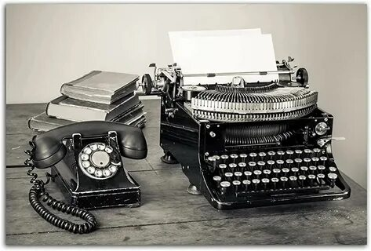
  1.Компьютерлік жүйелердің эволюциясы. Компьютер жүйелеріне шолу
Бірінші кезең ХІХ ғасырдың екінші жартысымен шектеледі және ең бастысы, қылқалам, қағаз сияқты жабдықтарды пайдаланып, ақпаратты пошта, шабарманның көмегімен тарататын технологияларды білдіреді. Бұл технологиялар ақпаратты құру мен оны қажетті түрде ұсынуға бағытталған.
Екінші кезең ХІХ ғасырдың соңы мен ХХ ғасырдың 40-жылдарына дейінгі аралықты алып жатыр. Ол жазу машинкалары, телефон, фонограф сияқты жабдықтарды, поштамен жеткізудің жетілдірілген (механикалық) тәсілдерін пайдаланумен сипатталды. Технологиялар ақпаратты ұсынудың аса ыңғайлы формаларын қамтамасыз етеді.

Slide 3
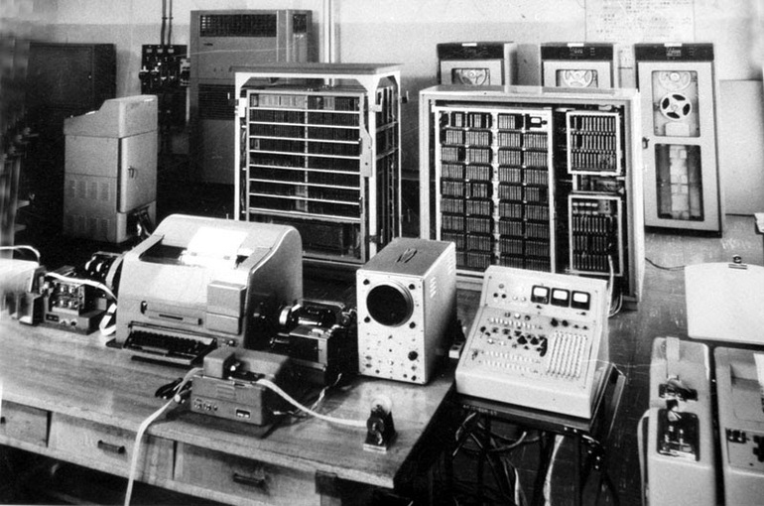

Үшінші кезең ХХ ғасырдың ортасы (40-жылдардың соңынан 80- жылдарға дейінгі аралық). Ақпаратты өңдеудің акпараттаық технологиялары дами бастады. Оның жабдықтарына үлкен ЭЕМ, электрлік жазу машинкалары, көшірме аппараттары, магнитафондар жатады. Адам іс- әрекетерін түрлі салаларында ақпаратты өңдеуге арналған автоматтандырылған басқару жүйелері, базалық және арнайы программалы-техникалық кешендер, автоматтандырылған жұмыс орындары пайда болды.
Төртінші кезең (1980 жылдан бастап ХХІ ғасырдың басына дейін) дербес компьютерлерді және олардың әр түрлі программалық жабдықтамаларын, факсимальді байланыстарды, электрондық пошталарды, компьютерлік желілер мен Интернетті кеңінен қолдануға бағытталған «ақпараттық» кезең ретінде анықталды. Пайдаланушылардың компьютермен немесе бір-бірімен қарым-қатынас жасаудың интерактивті режимі жүзеге асырылды. Жаңа ақпараттық технологияның негізгі буыны-білімді ұсыну мен өңдеу.

Slide 4
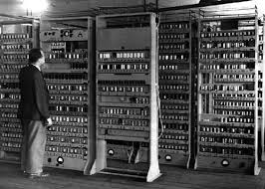
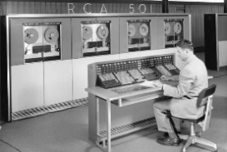
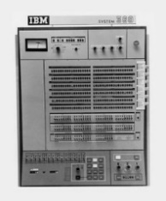
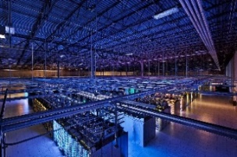
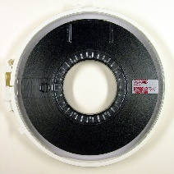
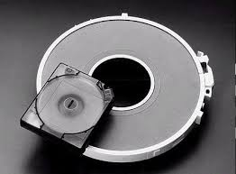
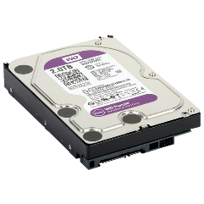
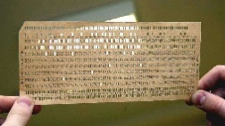
Компьютерлердің ұрпақтары | I | II | III | IV
Қолданылған жылдары | 1946-1958 | 1959-1963 | 1959-1963 | 1977—...
Элементтік базасы | Эл. лампа, реле | Транзистор, параметрон | Интегралды схемалар, ҮлкенИС | микропроцессорлар
Әлемдегі ЭЕМ саны (шт.) | Оншақты | Мыңдаған | Он мыңдай | Миллиондар
Өнімділік (секундына операциялар) | 10⁵ дейін | 10⁶ дейін | 10⁷ дейін | 10⁵ астам
Жедел жадының көлемі | 64 Кб дейін | 512 Кб дейін | 16 Мб дейін | 16 Мб астам
Компьютерлердің типтік түрлері, ұрпақтар | - | Шағын, орта, Үлкен, арнайы | Үлкен, орташа, шағын және микроэм | СуперЭЕМ, ДК, арнайы, жалпы, компьютерлік желілер
Типтік ұрпақ модельдері | EDSAC, ENIAC, UNIVAC, БЭCM | RCA-501, IBM 7090, БЭСМ-6 | IBM /360, PDP , VAX , ЕС ЭЕМ, СМ ЭЕМ | IBM/360.SX-2, IBM PC/XT/AT, PS/2, Cray
Ақпарат тасымалдаушы | Перфокарта, перфолента | Магниттік лента | Диск | Икемді, қатты, лазерлік диск, т. б.
Сәйкесті бағдарламалық жасақтама | Кодтар, автокодтар, ассемблер | Программалау тілдері, АСУ, АСУТП | ҚБП, БББЖ, САПР | БЗ, ЭС, параллель программалау жүйелері,т.б.

Slide 5
Анықтамаға сәйкес компьютерлік (есептеу) жүйелерін төрт негізгі құрамға бөлуге болады.
1) Мақсат қойып соның нәтижесін алу.
2) Аппараттық қамтамасыз ету.
3) Мәліметтер файлымен жұмыс.
4) Компьютерді бағдарламамен қамтамасыз ету.
Компьютерлік жүйелер ұғымы келесі мәліметтерді өңдеу жүйелерін осы төрт комбинацияны - машиналар, мәліметтер, бағдарламалар және адамды біріктіре қарастыру кезінде қолданады.

Slide 6
Компьютерлік жүйелерді пайдалану.
А). Жұмыс өнімділігі - компьютерді пайдаланудың ең алғашқы себебі жұмыс өнімділігін арттыру болып саналады.
Б). Мәліметтерді өңдеу - компьютерді пайдаланудағы екінші себеп мәліметтерді үлкен жылдамдықпен өңдеу болып саналады. Дайындығы мол маман 250 сөз оқып шығатын болса, ЭЕМ болса 1000000 оқиды. Сол себепті де телефон станцияларында, анықтамалық іздеу қызметтерінде ЭЕМ кеңінен қолданылады.
В). Дәлдік пен ұқыптылық - компьютерлік жүйелерді пайдаланудағы үшінші себеп - олардың дәлдігі мен ұқыптылығы. Егер бағдарламалаушы машинаға нақты мәліметтер енгізсе нәтиже қатесіз дұрыс нәтиже береді.

Slide 7
  2. Компьютерлік жүйелердің архитектурасы мен компоненттері
  Қазіргі уақытта компьютерлік жүйелердің әр түрлі архитектурасы болады. Бірақ олардың бәрінің де өз құрылымында қарастырылған элементтері болу керек және олар міндетті түрде компьютерлік жүйелердің функцияларының негізгі қағидаттарын қолданады. Ол қағидаттарға келесілерді жатқызуға болады: модульдік принципі, магистралдік, микропрограммалық.
Модульдік - модульдер негізінде компьютерлерді құрастыру әдісі. Модуль дегеніміз стандартты түрде жасалған конструктивті және функционалды түрде аяқталған электронды блок.
Магистральдік дегеніміз - бұл әр түрлі компьютерлік модульдердің біріктірілуі. Бұл жерде кіріс және шығыс модуль құрылғылары бір сыммен қосылады, осылардың жиынтығы шина деп аталады. Компьютерлер магистральі бірнеше шина топтарынан құралады және олар функционалдық белгі бойынша ажыратылады - шина адресі, мәліметтер шинасы, басқару шинасы.
Микропрограммалау дегеніміз - жүйені программалық басқару принципін жүзеге асыру тәсілі.

Slide 8
Қазіргі компьютерлер архитектурасының анықталу принциптері
Бағдарламалық басқару принципі компьютердегі есептеу процесстерін автоматтандыру істерін атқаруға негізделген. Бұған байланысты кез келген есепті шығару үшін соған сәйкес орындалатын компьютер командаларының тізбегін анықтайтын бағдарлама құрылады. Бағдарламалық басқару ісінің тиімділігі бастапқы мәліметтерді өзгерте отырып бір бағдарламаны бірнеше рет қайталап пайдаланған сайын арта түседі.
Бағдарламаны жедел жадта сақтау принципі бойынша бағдарлама командалары сандар секілді сақталып, сандар сияқты өңделеді. Бағдарламаның орындалуын жеделдету үшін ол алдын ала компьютер жедел жадына толық жүктелуі тиіс.
Жедел жадындағы мәліметтерді кез келген тәртіппен алу (произвольный доступ к памяти) принципі бойынша бағдарламалар мән мәліметтер жедел жадының кез келген жеріне жазыла береді, кейіннен оны берілген адресімен басқа мәліметтерді қарамастан тауып алуға болады.

Slide 9
  3. Компьютерлік жүйелерді қолдану
Қазіргі кезде компьютерлер түрлері сан алуан, оларды жұмысына қарай, қуаттылығына байланысты, элементтік базасының түрлеріне сәйкес топтарға жіктеу қалыптасқан. Кез келген жіктеу тәсілі шартты түрде ғана жасалады.
Атқаратын қызметіне қарай жіктеу
үлкен электрондық есептеу машиналары (ЭЕМ);
мини ЭЕМ;
микро ЭЕМ;
дербес компьютерлер.

Slide 10
Үлкен ЭЕМ-дер (Main Frame) халық шаруашылығының ірілендірілген аймақтарында қолданылады. Олар 64-разрядты параллель жұмыс істейтін процессорлармен (100 процессорға дейін) жабдықталады, процессорлардың біріктірілген жылдамдығы секундына ондаған миллиард операцияларға дейін болады, бұларда көптеген тұтынушылар қатар жұмыс істей береді, Үлкен компьютерлер шығаруда IBM (АҚШ)
фирмасы алда келеді, олар шығарған супер ЭЕМ-дердің танымал болған модельдеріне мыналар жатады: IBM 360, IBM 370, IBM ES/9000, Cray 3, Cray 4, VAX-100, Hitachi, Fujitsu VP2000.
Мини ЭЕМ-дер жоғарыда айтылған үлкен ЭЕМ-дерге ұқсайды, бірақ шағындау болады. Ірі ұйымдарда, ғылыми мекемелерде қолданылады. Көбінесе өндірістік процестерді басқару мақсатында пайдаланады.
Микро ЭЕМ-дер Көптеген мекемелерде болады, бұлардың жұмыс істеуі үшін құрамында Бағдарламалаушы мамандары бар шағын лабораториялар жеткілікті. Керекті жүйелік бағдарламаларды микро ЭЕМ-мен бірге сатып алу қажет, ал қолданбалы прогаммаларды дайындауда есептеу орталықтарымен байланыс орнатылып, соларға тапсырма беріледі.
Дербес компьютерлер соңғы кезде кең таралып кетті. Бұлар бір жұмыс орнында ғана пайдаланылады. Интернет жүйесінің қолданылуына байланысты ДК-лер көптеп шығарылып жатыр. Бұлар ғылымда, білім алуда, ойындарда жиі қолданылып келеді. Дербес компьтерлерді шартты түрде мамандандырылған және тұрмыстық деп екіге бөлуге болады, бірақ олардың бағасының түсуіне байланысты бұл екі топ араласып кетті.

Slide 11
1999 жылдан бастап дербес компьтерлерге халықаралық сертификациялық стандарт - РС99 спецификациясы енгізілді, осы стандарт бойынша дербес компьтерлер мынадай топтарға жіктеледі:
көпшілікке арналған дербес компьтерлер \Consumer PC\;
жұмыс бабында қолданылатын дербес компьютерлер \Office PC\;
алып жүруге ыңғайлы \портативті\ дербес компьютер \Mobile PC\;
жұмыс станциясы \WorkStation\;
көңіл көтеруге арналған \развлекательный\ дербес компьютерлер
\Entertaiment PC\.
Мамандандырылу деңгейіне қарай жіктеу:
әмбебап (универсальные) компьютерлер;
арнайы (специализированные) компьютерлер.

Slide 12
Көлемдеріне қарай жіктеу:
үстелге қойылатын (desktop) компьютерлер;
алып жүруге ыңғайлы портативті (notebook) компьютерлер;
қалтаға салынатын (palmtop) компьютерлер.
Дербес компьютерлердің (ДК) барлық құрылғылары екі топқа бөлінеді, олар: негізгі құрылғылар - бұларсыз компьютерлер жұмысы жүргізіле алмайды және қосалқы құрылғылар - бұлар компьютерлердің жұмыс істеу мүмкіндіктерін кеңітеді.
Негізгі құрылғыларға (блоктарға) жүйелік блок, монитор және пернетақта жатады. Монитор экранда графикалық және мәтіндік ақпараттарды бейнелеп көрсету (шығару) үшін қажет. Пернетақта - мәліметтер мен командаларды машинаға енгізуге арналған негізгі құрылғы. Жүйелік блокқа барлық құрылғылар - монитор, пернетақта, тышқан, принтер, модем, және т.б. сымдар арқылы бір-бірімен тікелей қосылып тұрады.

Slide 13
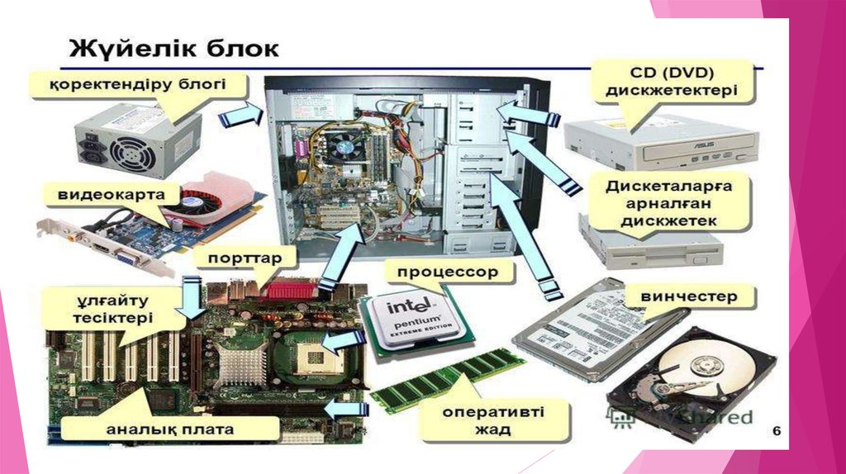
Жүйелік блокта мыналар орналасады:
аналық тақшада мына элементтер орналасқан: микропроцессор, жедел жады, сыртқы құрылғылар (дыбыстық, бейнелік тақшалар, т.б. жалғанатын қосқыш тарақшалар); микропроцессор - арифметикалық- логикалық амалдарды орындап, барлық құрылғыларды басқарып отырады;
компьютер жады - ішкі (жедел немесе оперативті жады мен тұрақты жады) және сыртқы жады (дискіжетектер, винчестер, CD-ROM).

Slide 14
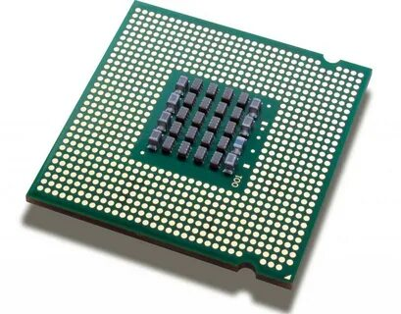
Микропроцессор - компьютердің ең маңызды элементі, өйткені ол Бағдарламалардың орындалу жылдамдығын анықтайды. Дербес компьютерлер пайда болғаннан бері бірнеше процессорлар буындары ауысты, оларды жұмыс өнімділігі бойынша мынадай тізбекпен көрсетуге болады: 8088, 286, 386, 486, Pentium, Pentium Pro және т.с.с.

Slide 15
Осы процессорлардың параметрлік көрсеткіштеріне, яғни сипаттамаларына мыналар жатады:
разрядтылығы - компьютерлік информацияның 8, 16, 32 немесе 64 бит болып қатар тасымалдануын анықтайтын оның "тактылық" ені;
тактілік жиілігі бір секундта процессор орындай алатын командалар санының көрсеткіші (мегагерцпен - МГц өлшенеді). Әдетте процессордың тактылық жиілігі 1000 – 3000 МГц айналасында болады.
Микропроцессор құрамы:
арифметикалық-логикалық құрылғы - микропроцессор команда- ларын орындауды іске асыратын ішкі операцияларды (микро- операцияларды) атқарады;
басқару құрылғысы - бағдарламалық басқару принципі негізінде компьютердің барлық құрылғыларын басқарады;
микропроцессорлық жады - микропроцессордың регистр деп аталатын бірсыпыра сандарды есте сақтай алатын ішкі жады.

Slide 16
Перифериялық құрылғылар компьютерге жүйелік блоктың сырт жағындағы арнайы тарақша ұялар (разъемдар) арқылы қосылады. Бұл топқа монитор мен пернетақтадан басқа мына құрылғылар жатады:
принтер - мәтіндік және графикалық мәліметті баспаға шығару құрылғысы;
тышқан - компьютерге мәлімет енгізуді жеңілдететін құрылғы;
джойстик - жеңіл қозғалатын тұтқасы бар ұршық тәріздес қолтетік, негізінен компьютерлік ойындар үшін қолданылады, т.б. құрылғылар.

Slide 17
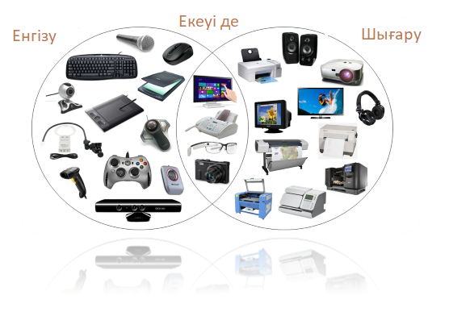
3. Перифериялық құрылғылар
Перифериялық құрылғы - Бұл компьютерге әр түрлі қосылыстар арқылы қосылған компьютерлік құрылғы.
Енгізу
Шығару

Slide 18
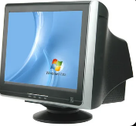
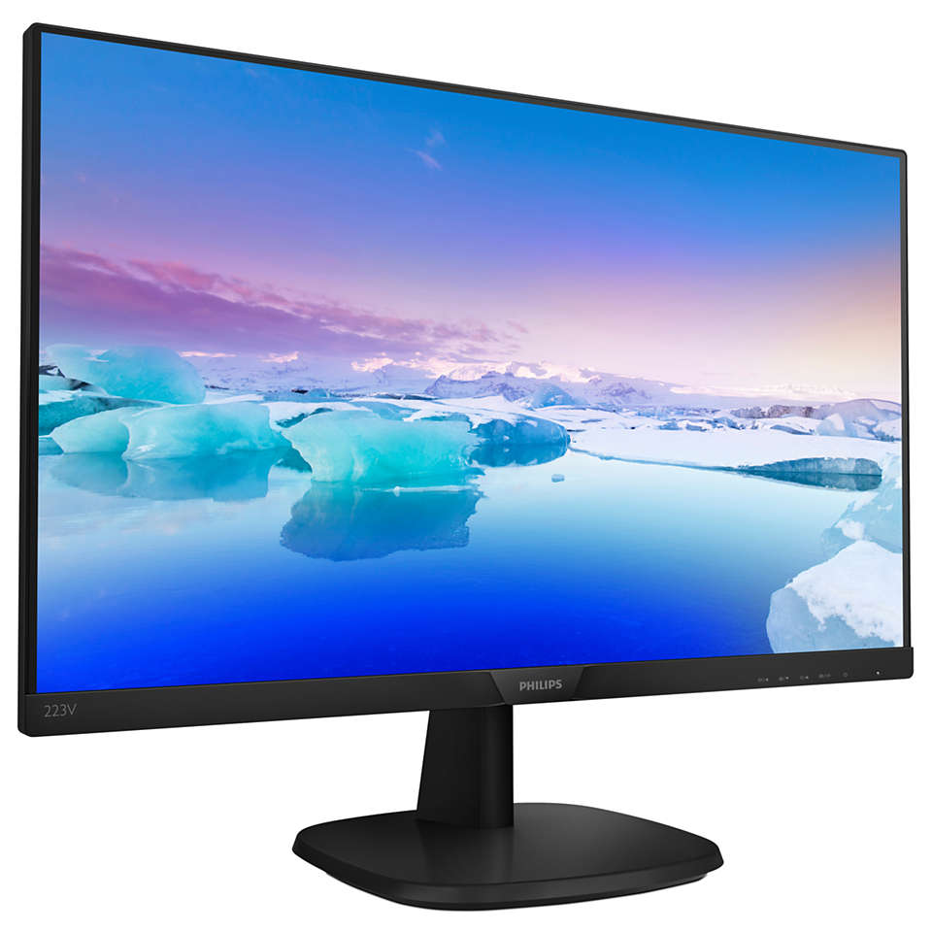
Енгізу құрылғылары. Монитор
Мониторлардың екі негізгі түрі бар: CRT және LCD.
CRT
LCD
01
02
Егер сіздің мониторыңыз дәстүрлі теледидарға ұқсаса, онда катодты сәулелік түтік деп аталатын кинескоп құрылғысы бар(CRT).
Егер сіздің мониторыңыз ноутбуктердегідей тегіс болса, онда ол сұйық кристалды дисплей (LCD) технологиясын қолданады.

Slide 19
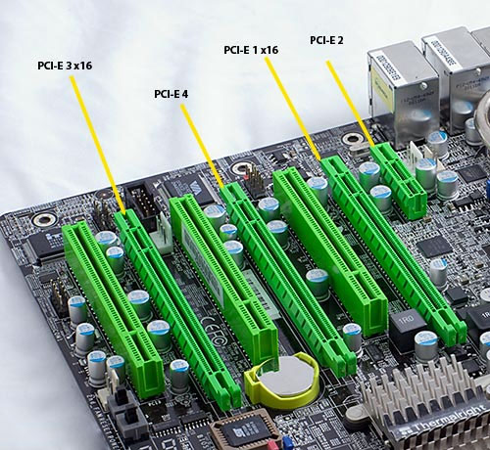
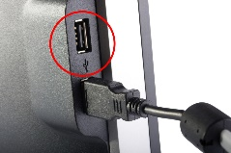
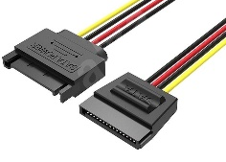
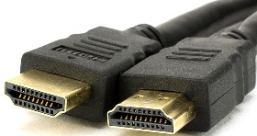
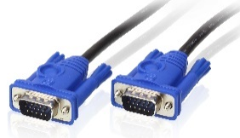
Қосылым типтері
Перифериялық құрылғылар негізгі компьютерлік жүйелерге аналық плата арқылы әртүрлі протоколдар мен қосылым түрлері арқылы қосылады. Әрбір қосылым түрінің өз кабелі, штепселі және Протокол түрі бар. Төменде біз перифериялық қосылыстардың кейбір танымал түрлерін тізімдейміз.
PCI
USB
графикалық карталар, желілік интерфейс тақталары, Ethernet карталары сияқты деректерді сенімді тасымалдау кезінде жоғары өткізу қабілеттілігін қажет ететін ішкі перифериялық құрылғылар пайдаланады.
перифериялық құрылғыларға арналған ең танымал және қарапайым байланыс түрі және протокол. Бұл күндері перифериялық құрылғылардың көпшілігі USB қосылымы арқылы қосылады, себебі оның plug and play функциясы және бірнеше порттары бар.
SATA
әдетте деректерді сақтау құрылғылары, қатты дискілердегі құрылғылар сияқты Интернеттің перифериялық құрылғылары қолданылады.
HDMI
мониторлар, дисплейлер мен проекциялар қосылатын танымал жаңа буын қосылымы.
VGA
HDMI-дің алдыңғы нұсқасы болып табылатын және мониторлар, дисплейлер және проекциялар қолданатын ескі үлгідегі графикалық дисплей қосылымының түрі.

